Slide 1













泰山学堂 学术英语 小组研究
Musics
2024-06-10

Slide 2
最终问题：人为何会听音乐
但是这个问题太难了
转而研究影响音乐偏好的因素，特别是所学学科以及情绪性格对音乐偏好的影响。
最终结合资料，发现人的性格、思维方式的特点决定了所偏爱的音乐，并在这种音乐中强化自己的艺术与独特。
---
前提：
1.音乐很重要，与人们的生活息息相关（两方面）。否则这个研究没有意义。给出音乐的定义。
2.给出音乐偏好的定义：音乐偏好维度是描述人们喜欢不同类型音乐的四个主要类别。这些维度包括：
反思与复杂：这一维度的音乐通常较慢，使用主要是原声乐器，唱歌部分较少。它被认为具有较高的复杂性和情感深度。
强烈与叛逆：这一类别的音乐节奏较快，使用电动乐器，并有中等程度的歌唱。它与情绪强烈和反传统有关。
愉快与传统：这种类型的音乐节奏适中，同时包含原声和电动乐器，歌唱量也适中。它被认为是传统和积极的。
活力与节奏：音乐节奏适中，主要使用电动乐器，歌唱量适中，强调节奏感和能量。
3.

Slide 3
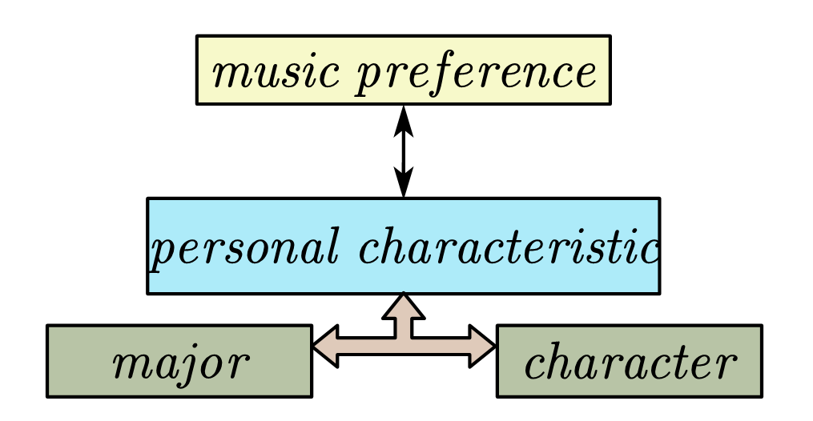
Why do people like this music? (an enormous problem)
↓↓
Factors influencing music preference

Slide 4



Explanation
What are the questions we study?
Does the choice of major by college students have anything to do with their favorite music types?
How do students of different ages differ in the types of music they listen to?
What is the relationship between music students’ choice of music and their emotional state?
Relationship between “major, age, emotion and musics”

Slide 5
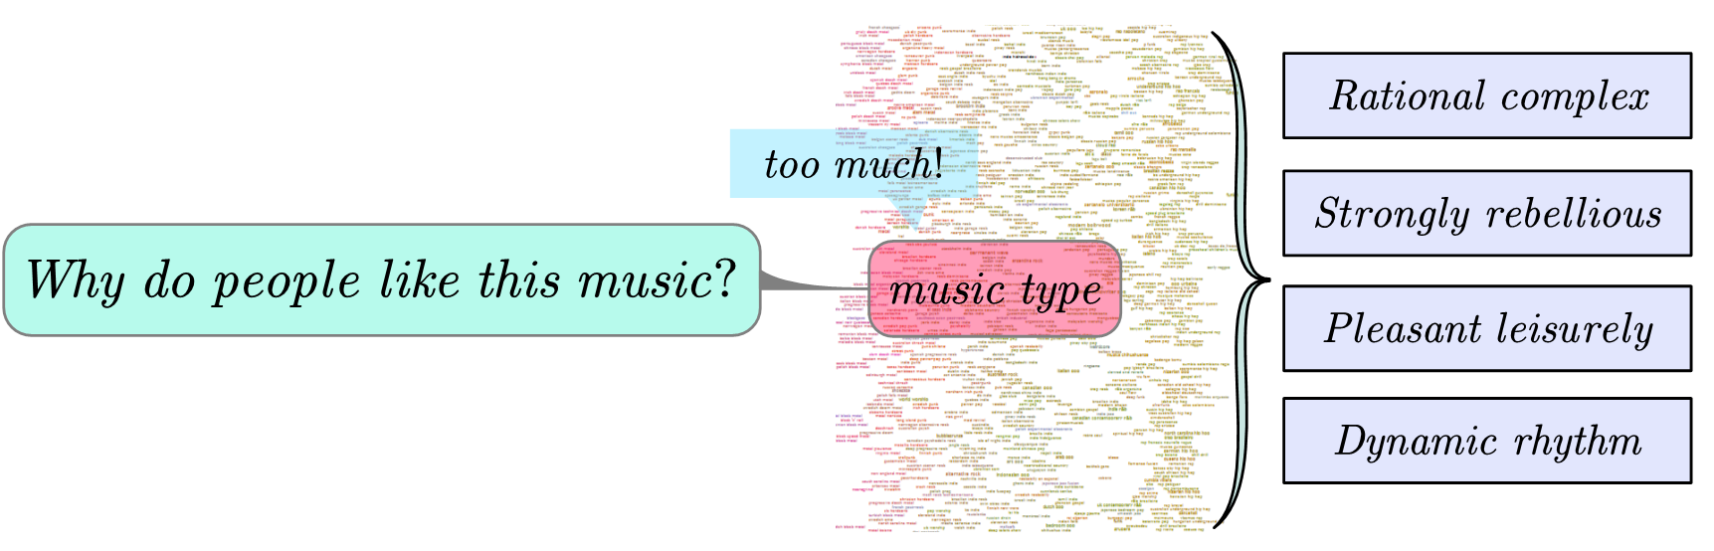
Convert music categories into four musical preferences

Slide 6
Main body
clear explanation of the survey results

Slide 7
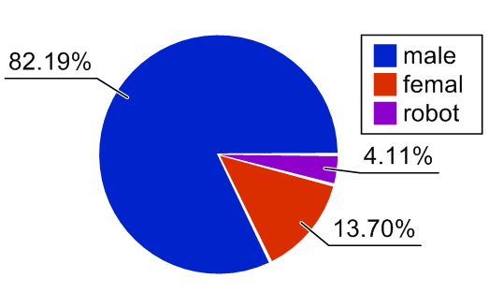
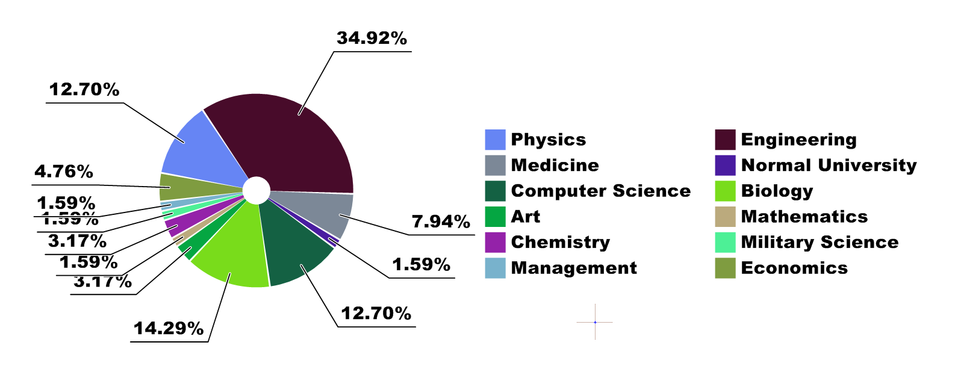
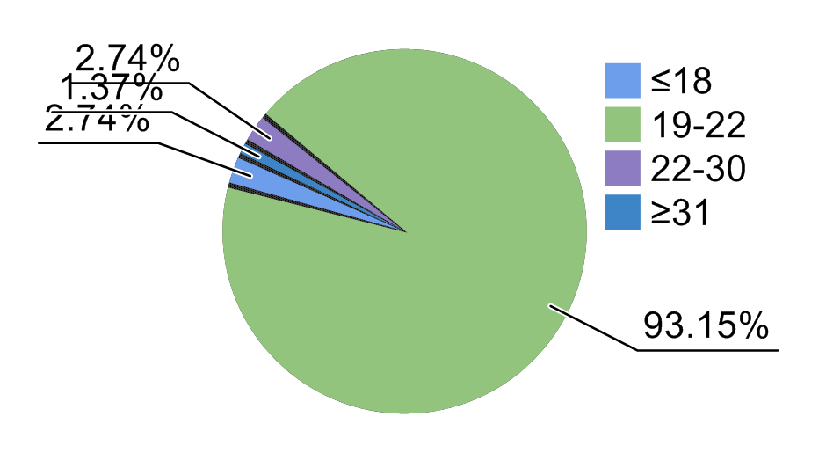
Participants
Total number: 75
sex ratio ＆ age👉
（a male majority）
professional distribution 👇
(higher proportion of science students)

Slide 8
Lay Beliefs About the Importance of Music

Slide 10

Thanks! 自律·认真·勤奋·引领
代码风格规范讨论小组

